Slide 1

慧 谈

Slide 2
好好说话难吗？
当我面对看不惯的事情，情绪就涌上来了，说起风凉话，那可是刹不住车；
当我面对别人的无意冒犯，占着有理的时候，也得理不饶人；
当我受到委屈的时候，就感觉整个世界都为之黯淡，说话阴阳怪气；
当我面对身边最亲近的人，反而会愈加的说话不注意方式方法，想说什么就说什么，让身边的人遍体鳞伤……”
或者：
心不在焉地跟人互動。。一边看手机/电视。。一边想自己的事。。
滔滔不绝地讲自己的事，完全没留意对方的感受、反应
一边听别人说，一边想怎样说服、反驳、批评别人的观点
又或者:
在静默修习正念或慈悲心时，心理状态十分清静美好。但一旦与人互动时，很难保持正念及平静或友善的心境。
禅修/深修时间久了，觉得与人或社会格格不入。觉得人际关系式是妨碍修心养性、长养智慧的.

Slide 3
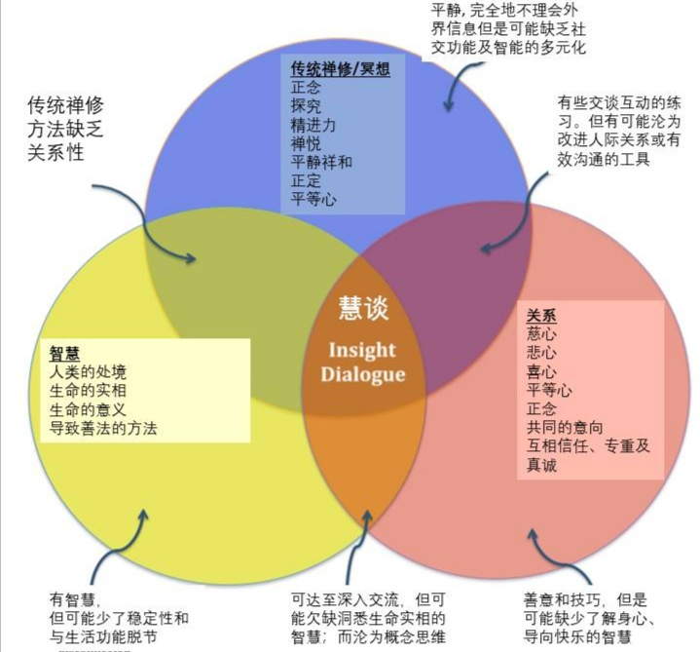
慧談的三個基礎：正念、慈悲、智慧

Slide 4
修 习 慧 谈 的 六 个 指 引
停顿（Pause：从无觉知的行为模式（action mode）停顿下来，唤起正念，回到无为的同在模式（Being mode)。
放松（Relax）：以允许，接纳的态度去面对身心任何紧张。
开放（Open）：觉知内在及外在的身心现象。心投入互动空间，缓解任何隔阂感。
随观变现（Attune Emergence）：放下腹稿，预设，计划。让当下发生的事引领你，去体验无常，随机应变。
深度聆听（Deep Listening）：用全身心投入聆听：聆听内在的声音、感受，外在的声音、感受。以友善、接纳、鼓励及耐心去聆听。
讲真话（Speak the Truth）：识别内心深处想被表达的真话时，正念，慈悲为基础地表达。

